Slide 1



防疫小课堂
防疫小课堂
The NEW SEMESTER SMALL CLASS
七年级十四班 吴昱慧

Slide 2

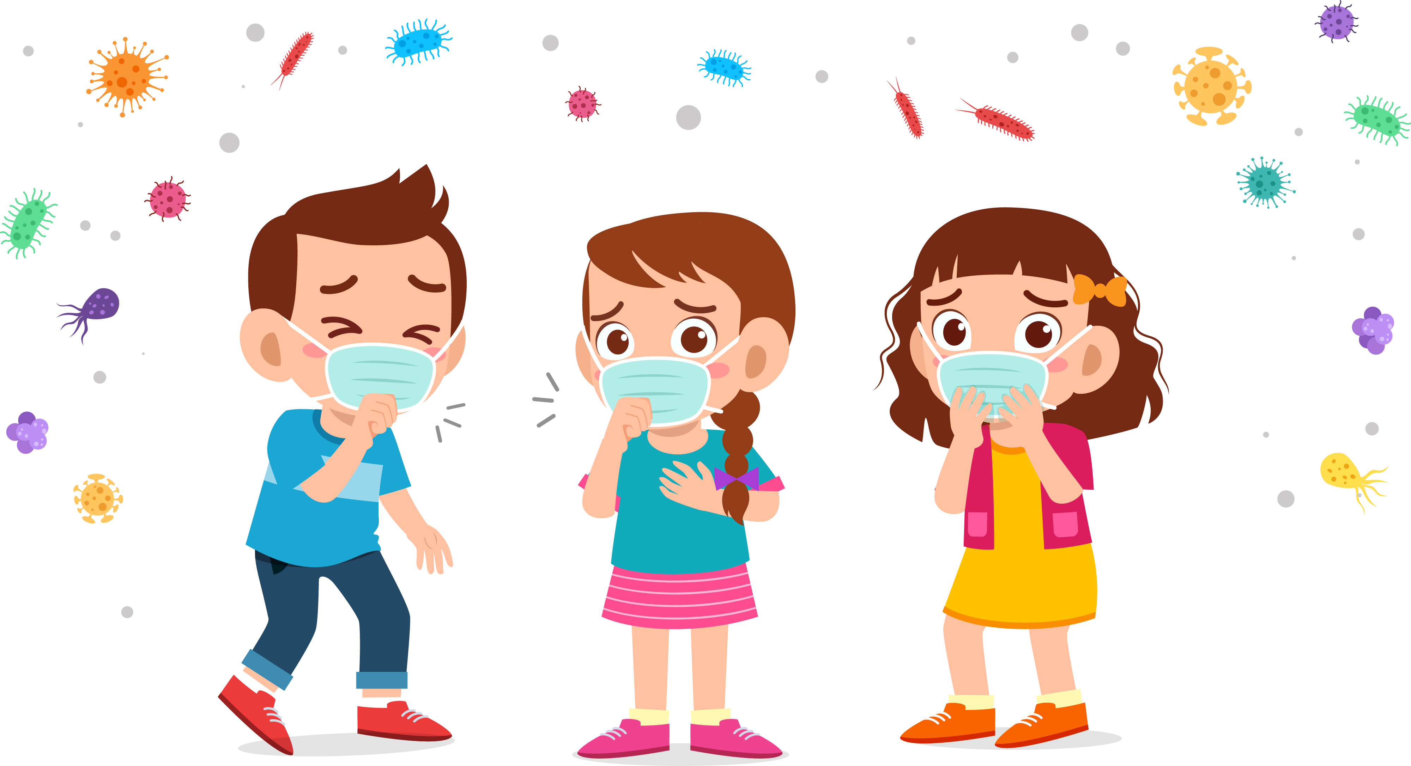

大家觉得今年的春节有什么不一样吗？
是不是觉得街上的人少了
很多游乐场也没有开了
爸爸妈妈也没有带你们出去玩了
不允许出去玩

Slide 3
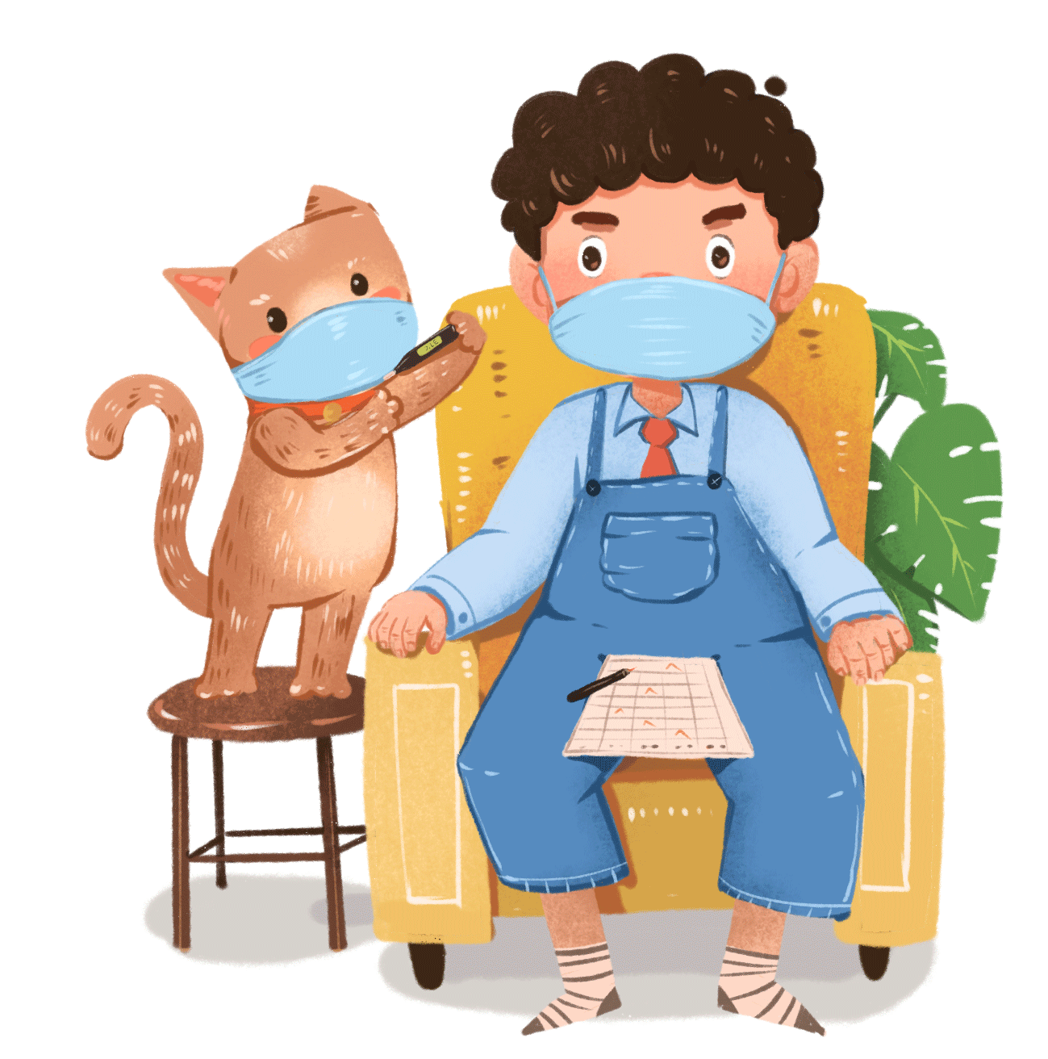

为什么
爸爸妈妈不带你出门玩呢？
因为，今年的春节
有许多可怕的大怪兽在街上到处咬人
不让你们出门玩
是因为爸爸妈妈在保护你
大
怪
兽

Slide 4
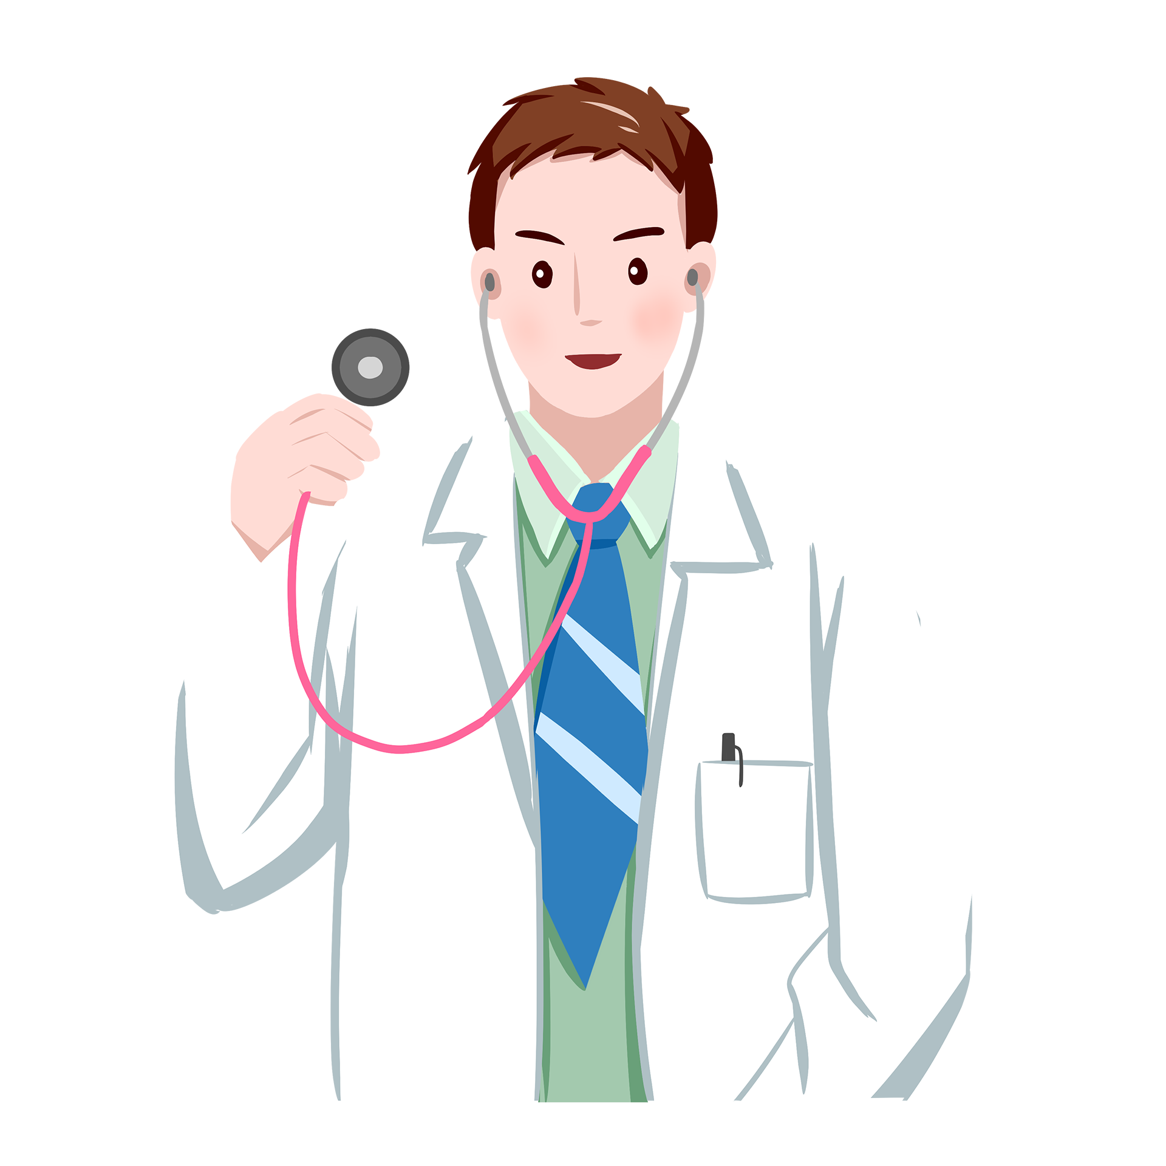

如果你不带口罩，不洗手，不讲卫生
大怪兽会从你的
嘴巴
眼睛
鼻子
先占领你的肺，让你不能正常呼吸，而且你的身体会发烧
然后大怪兽会在你身体里面生出很多小怪兽

Slide 5
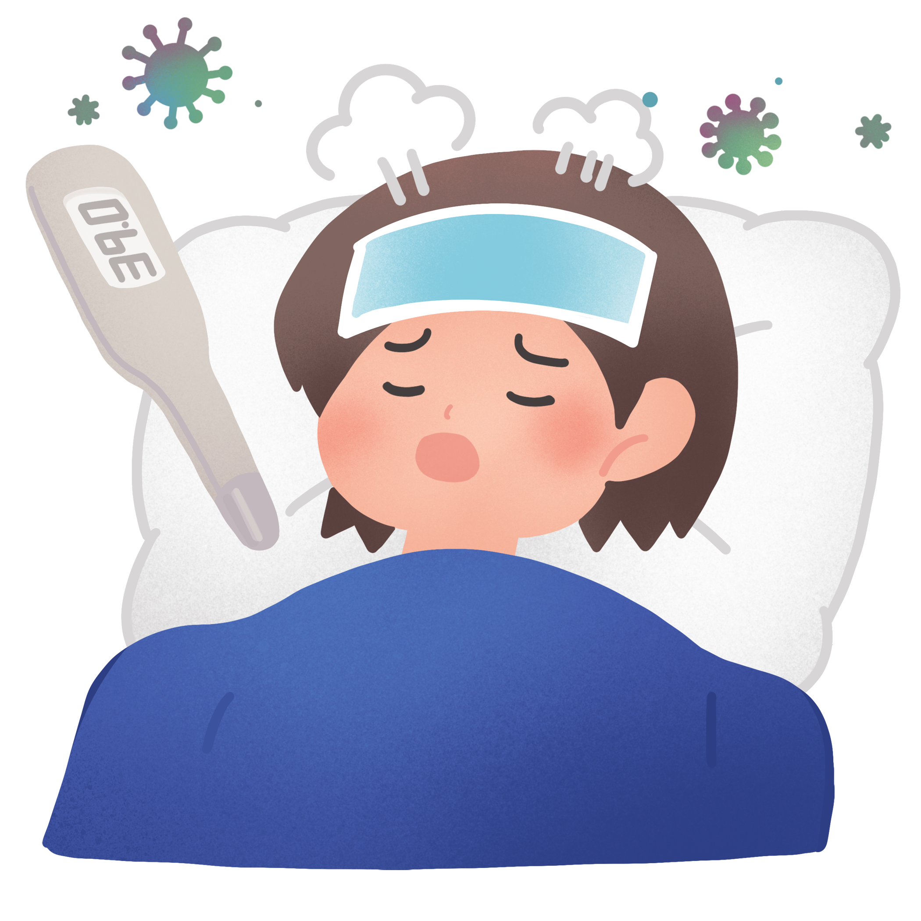
然后把你的肚子啊，喉咙啊，胃啊，心脏啊等等身体器官
感染生病
你不仅会住进医院
而且还会传染给其他小朋友

Slide 6
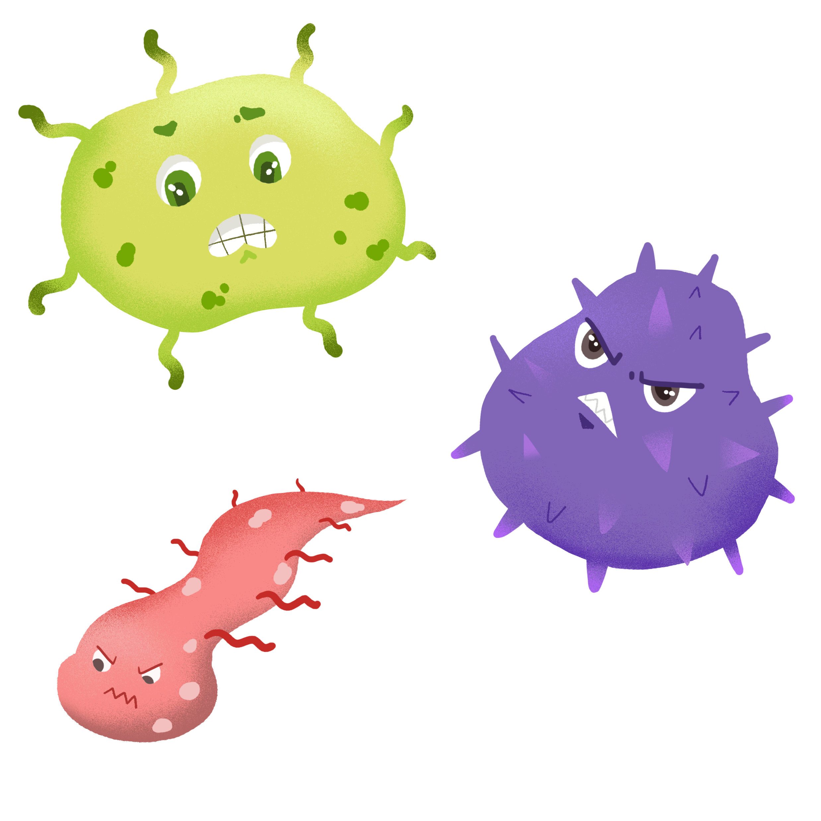
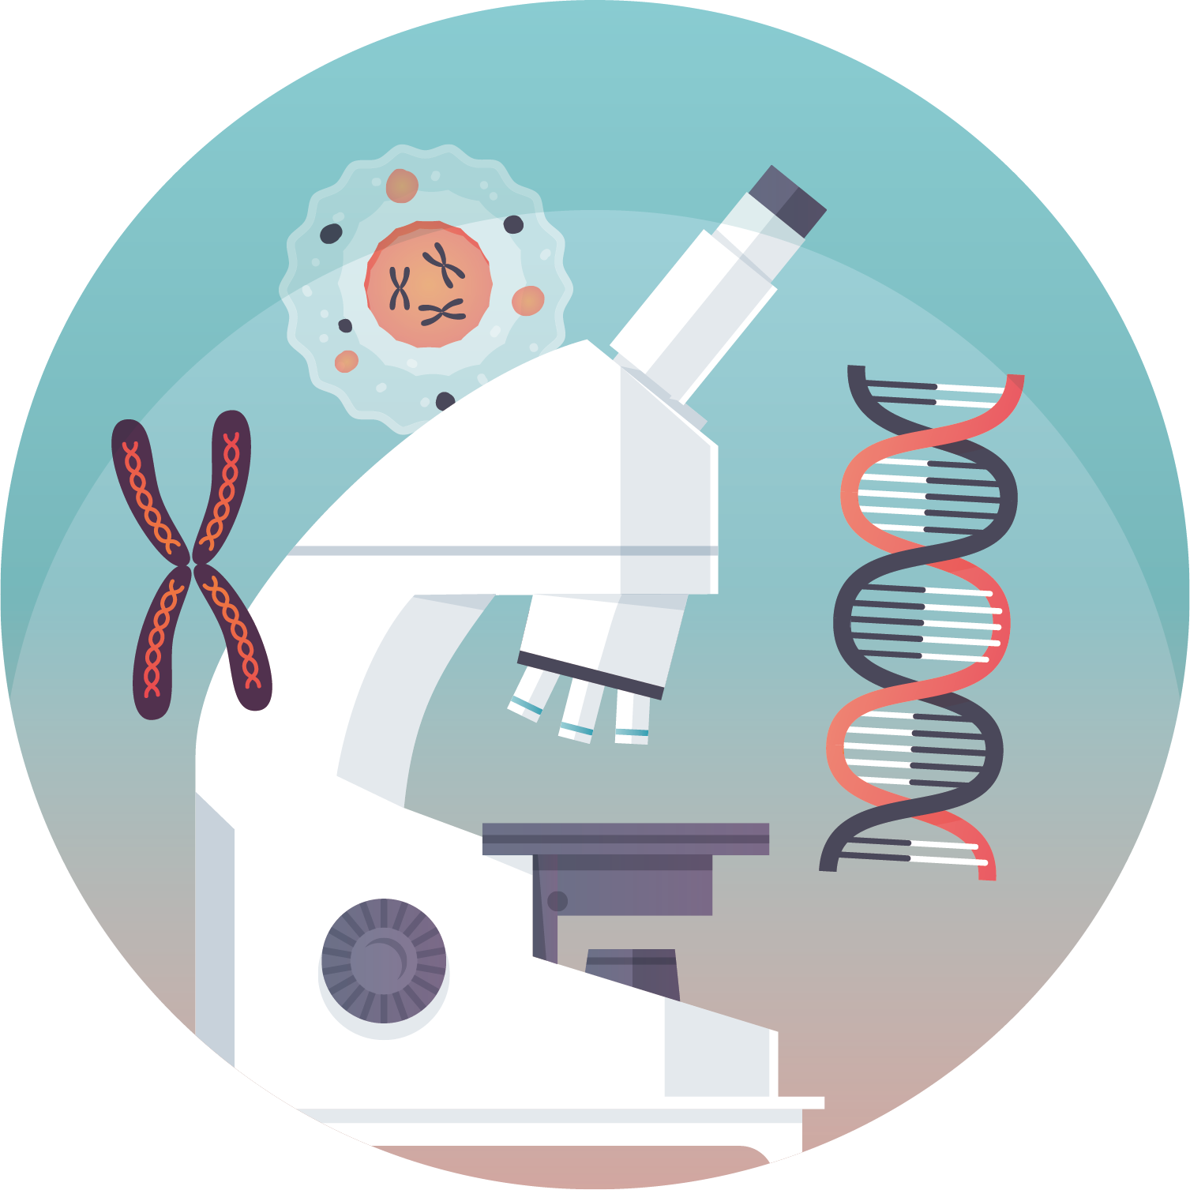
新
型
冠
状
病
毒
这种怪兽
这是一种新发现的病毒，十分可怕
我们人类的身体从来没有遇到过
而且我们的眼睛
根本看不到这种病毒怪兽

Slide 7



但是在显微镜下
科学家发现这个病毒怪兽的形状好像皇冠一样。
这种皇冠形状的病毒怪兽一直都是寄生在野生动物身上的
所以我们不能伤害野生动物

Slide 8
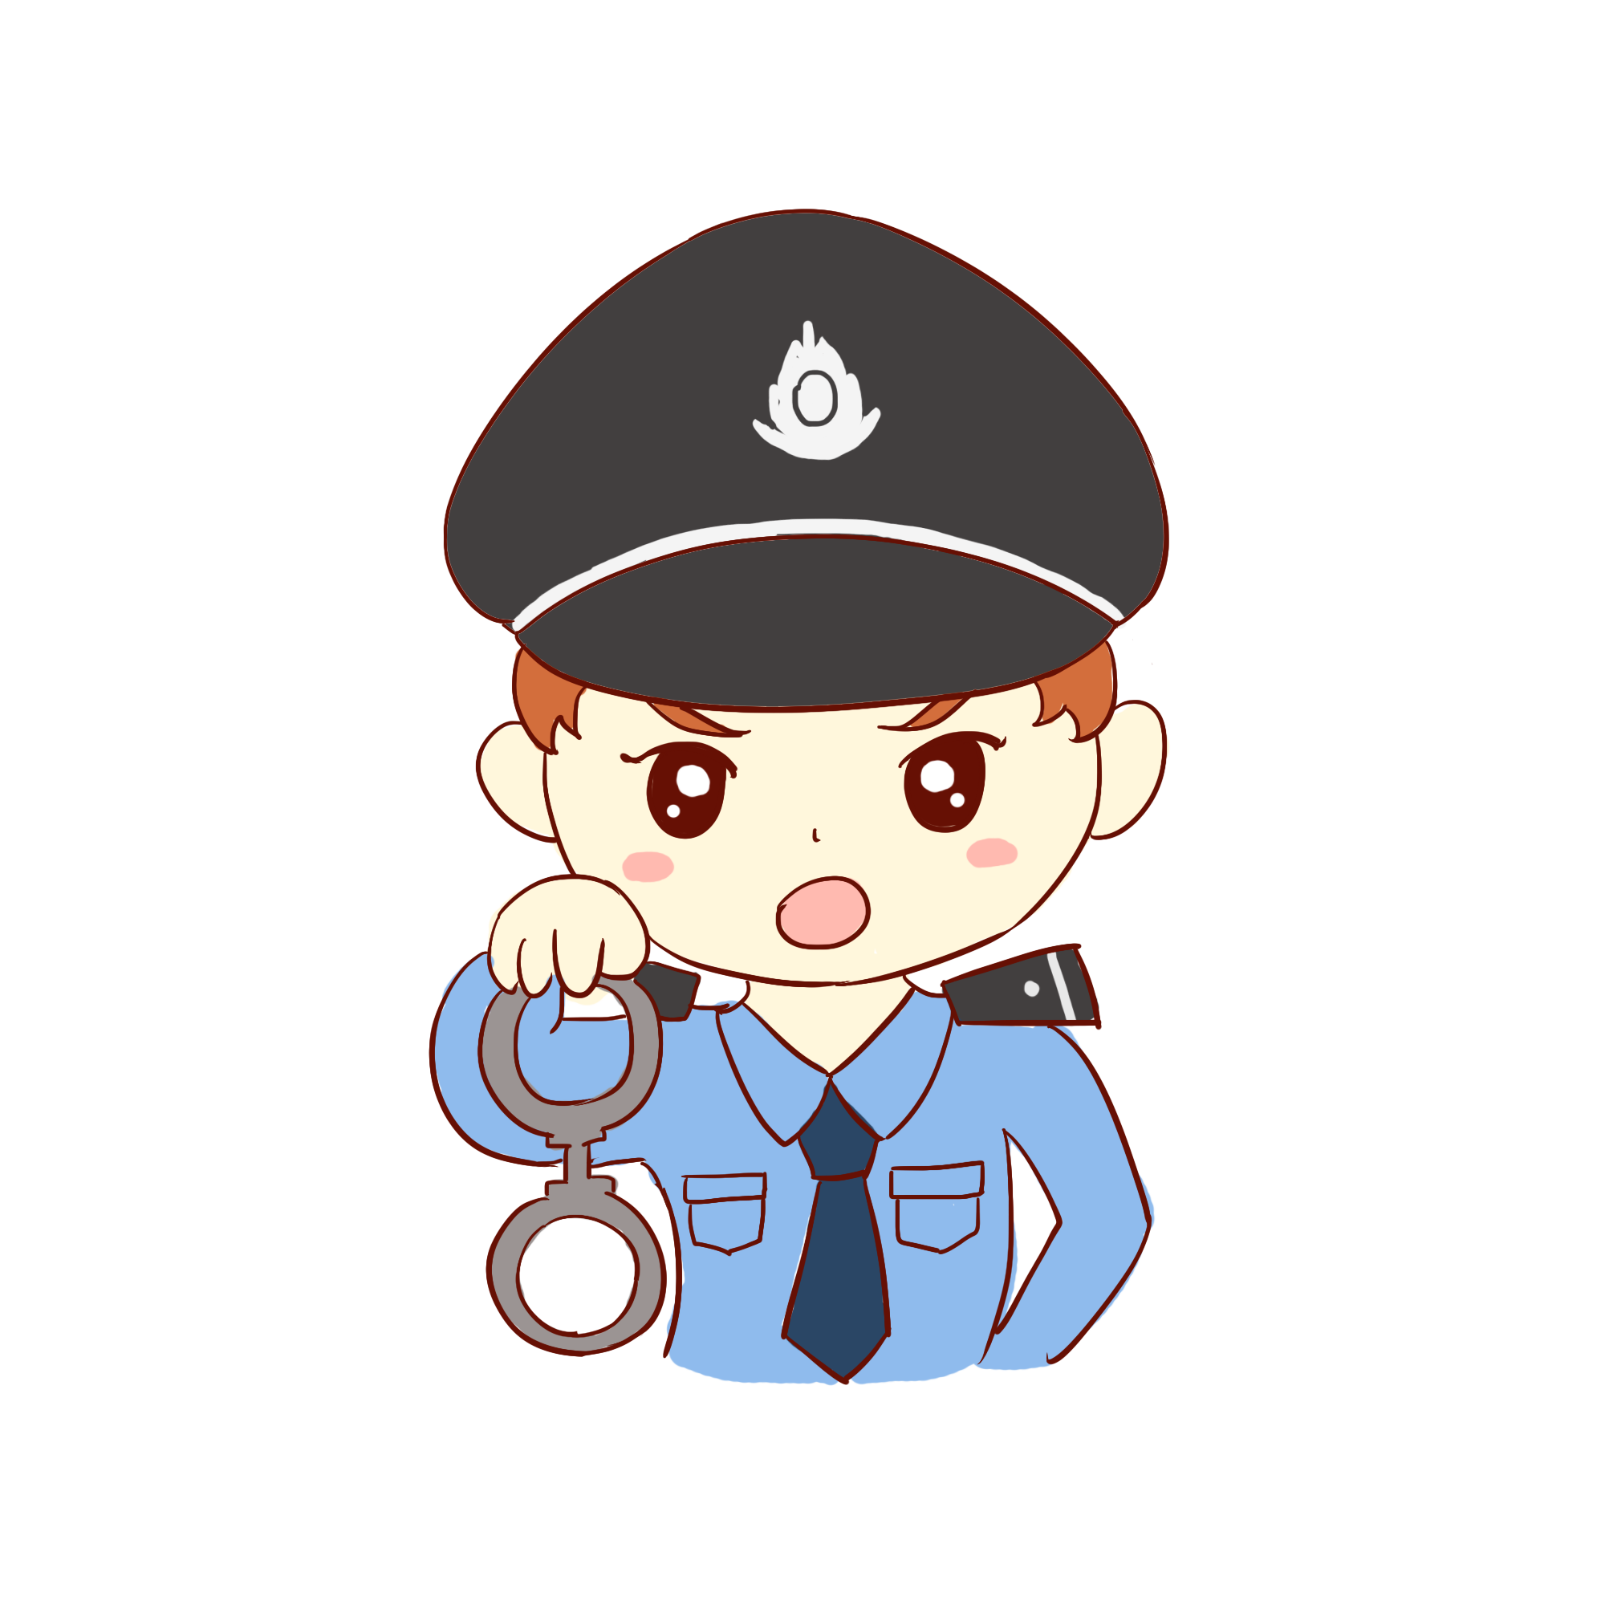

不过小朋友们
在外面有很多勇敢的
警察叔叔
医生叔叔
护士阿姨
清洁人员
正在努力抓捕这种怪兽
所以我们都要勤洗手，戴口罩，养成良好的卫生习惯
这样，我们就能一起帮助叔叔阿姨们抓怪兽

Slide 9
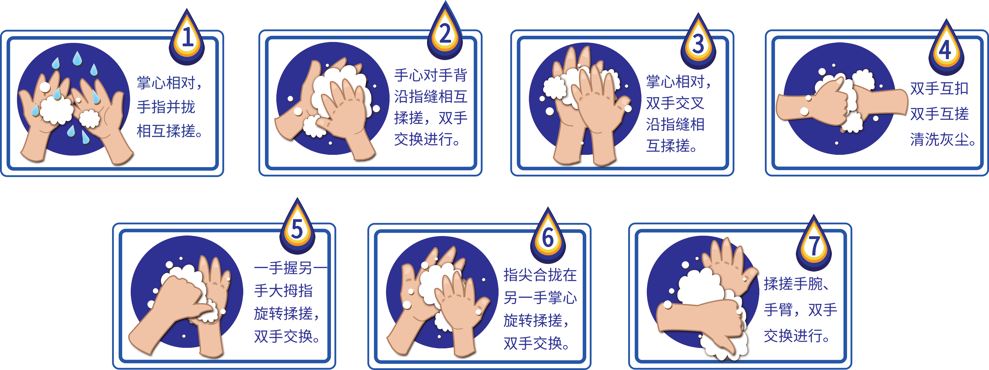
2020年春季·新学期开校指南
大怪兽最喜欢通过手的触摸伤害我们
小朋友们一定要养成勤洗手习惯
大家一定要认真揉搓双手至少15秒以上哦
Notes:
www.515ppt.com

Slide 10


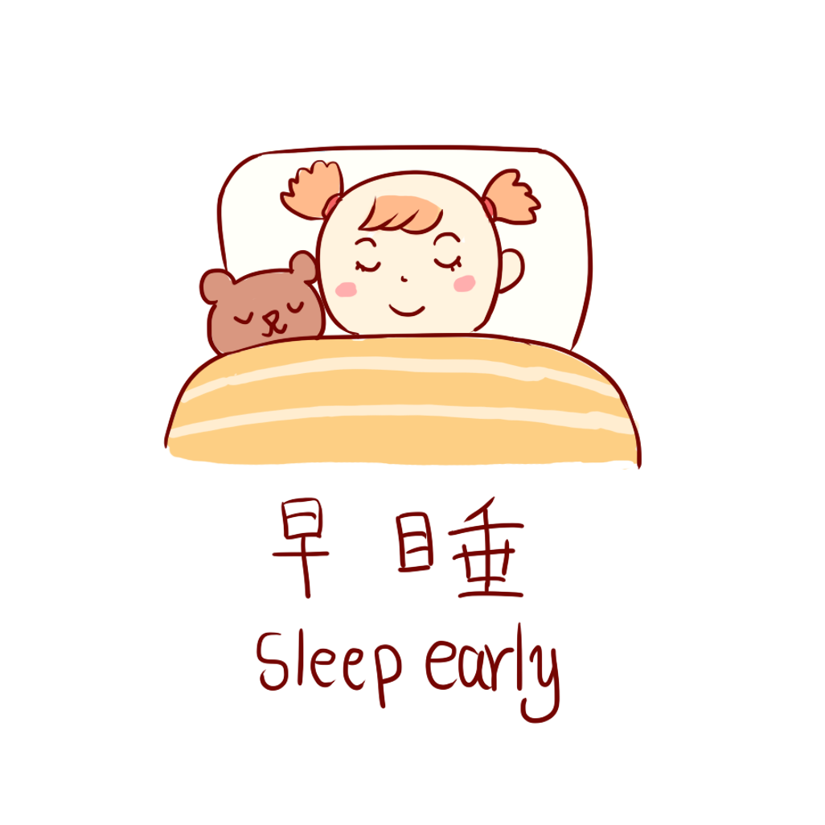
2020年春季·新学期开校指南
开学以后
小朋友们的作息时间要调整一下哦
每天我们要
按时洗脸刷牙
早睡早起
要按照老师给大家的上学时间按时进校门
Notes:
www.515ppt.com

Slide 11
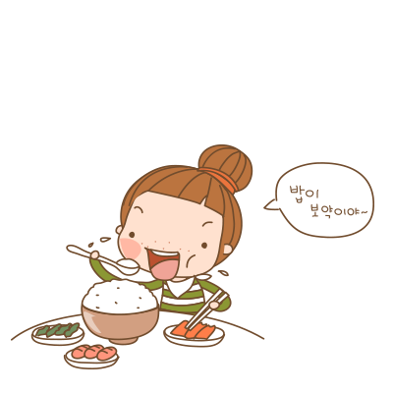
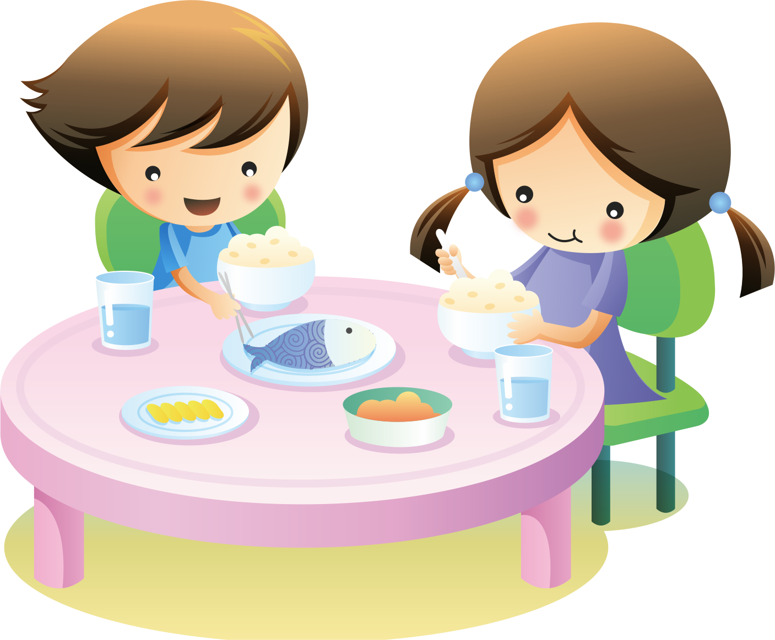
2020年春季·新学期开校指南
在生活上
我们要独立主动
争取自己的事自己做
在家里要干力所能及的事
在学校要团结同学、热爱劳动
Notes:
www.515ppt.com

Slide 12
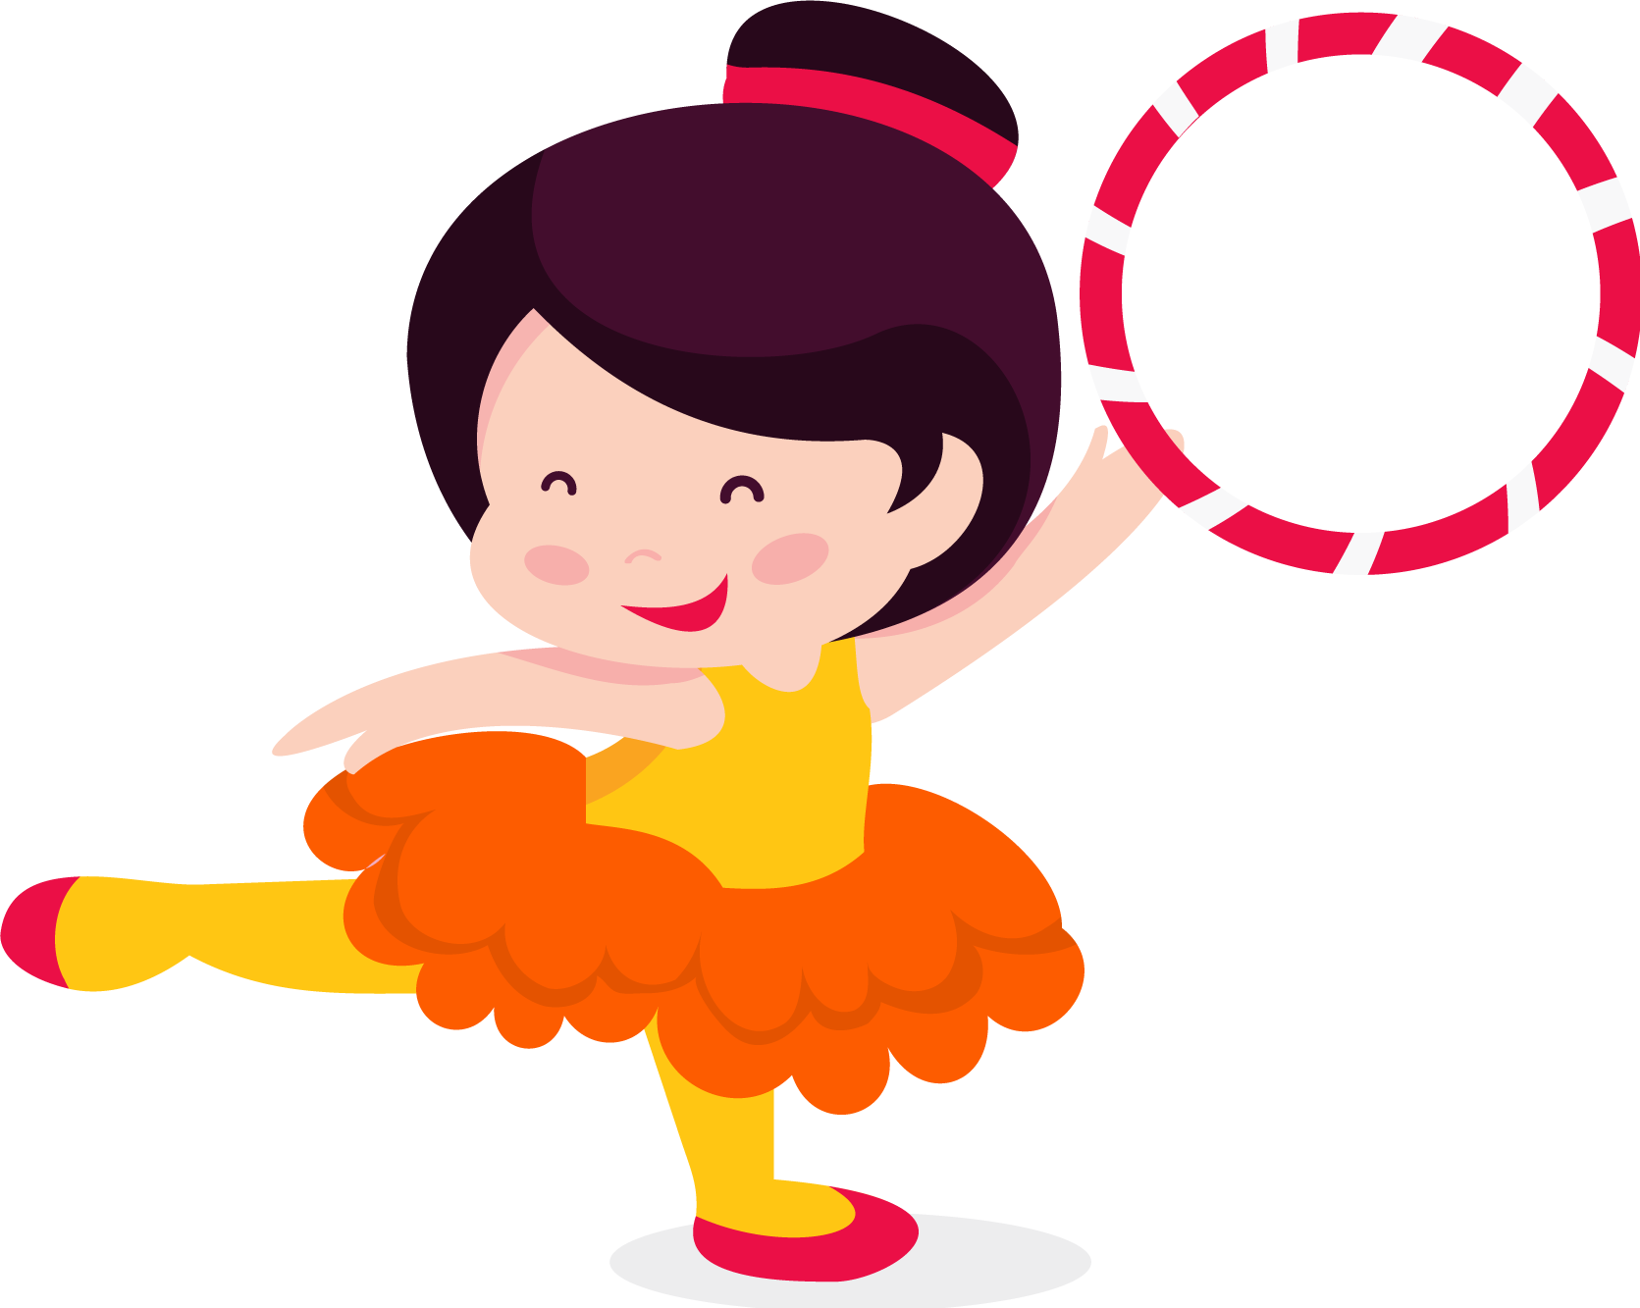
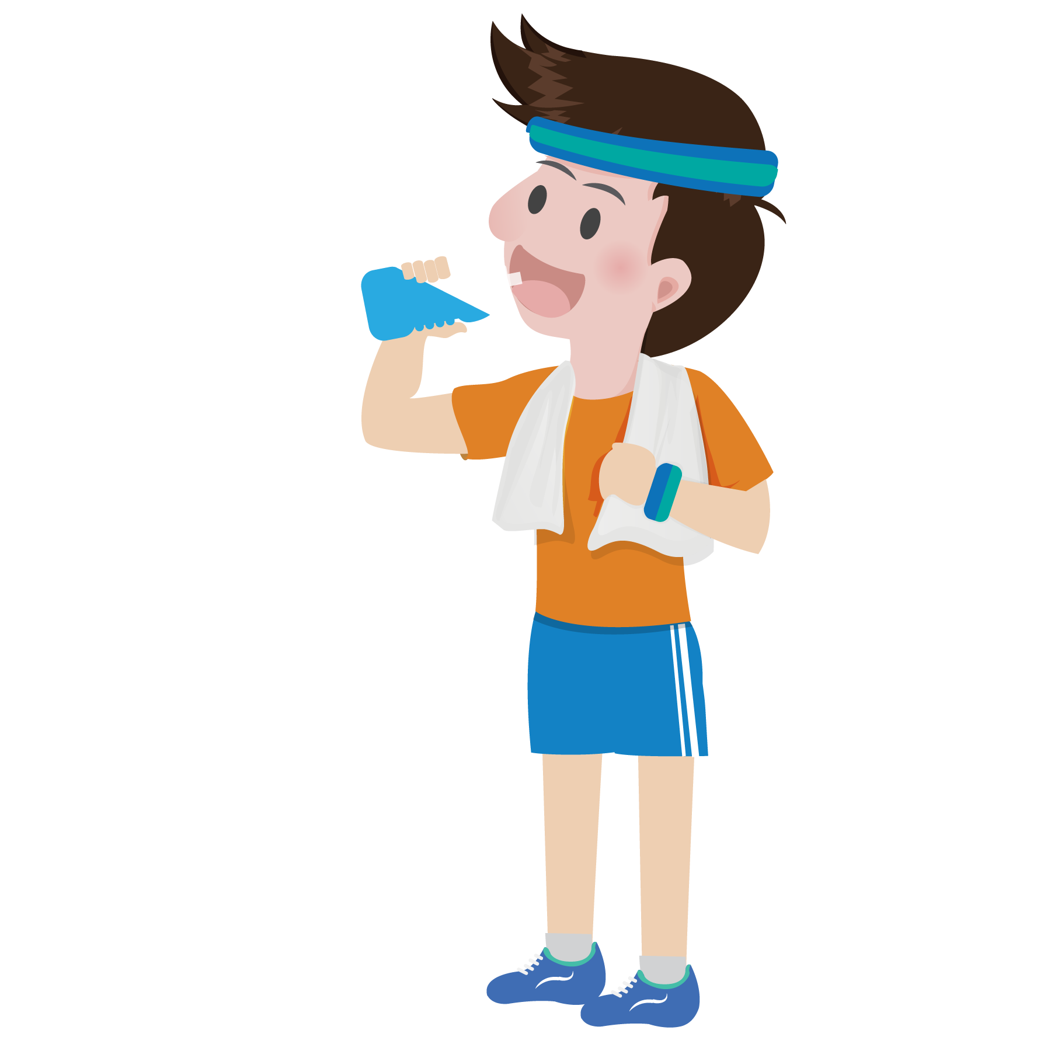

2020年春季·新学期开校指南
在学校，要做早操，多运动
饭前便后要洗手
放学回家要洗手
我们平时要多喝水，防生病
Notes:
www.515ppt.com

Slide 13
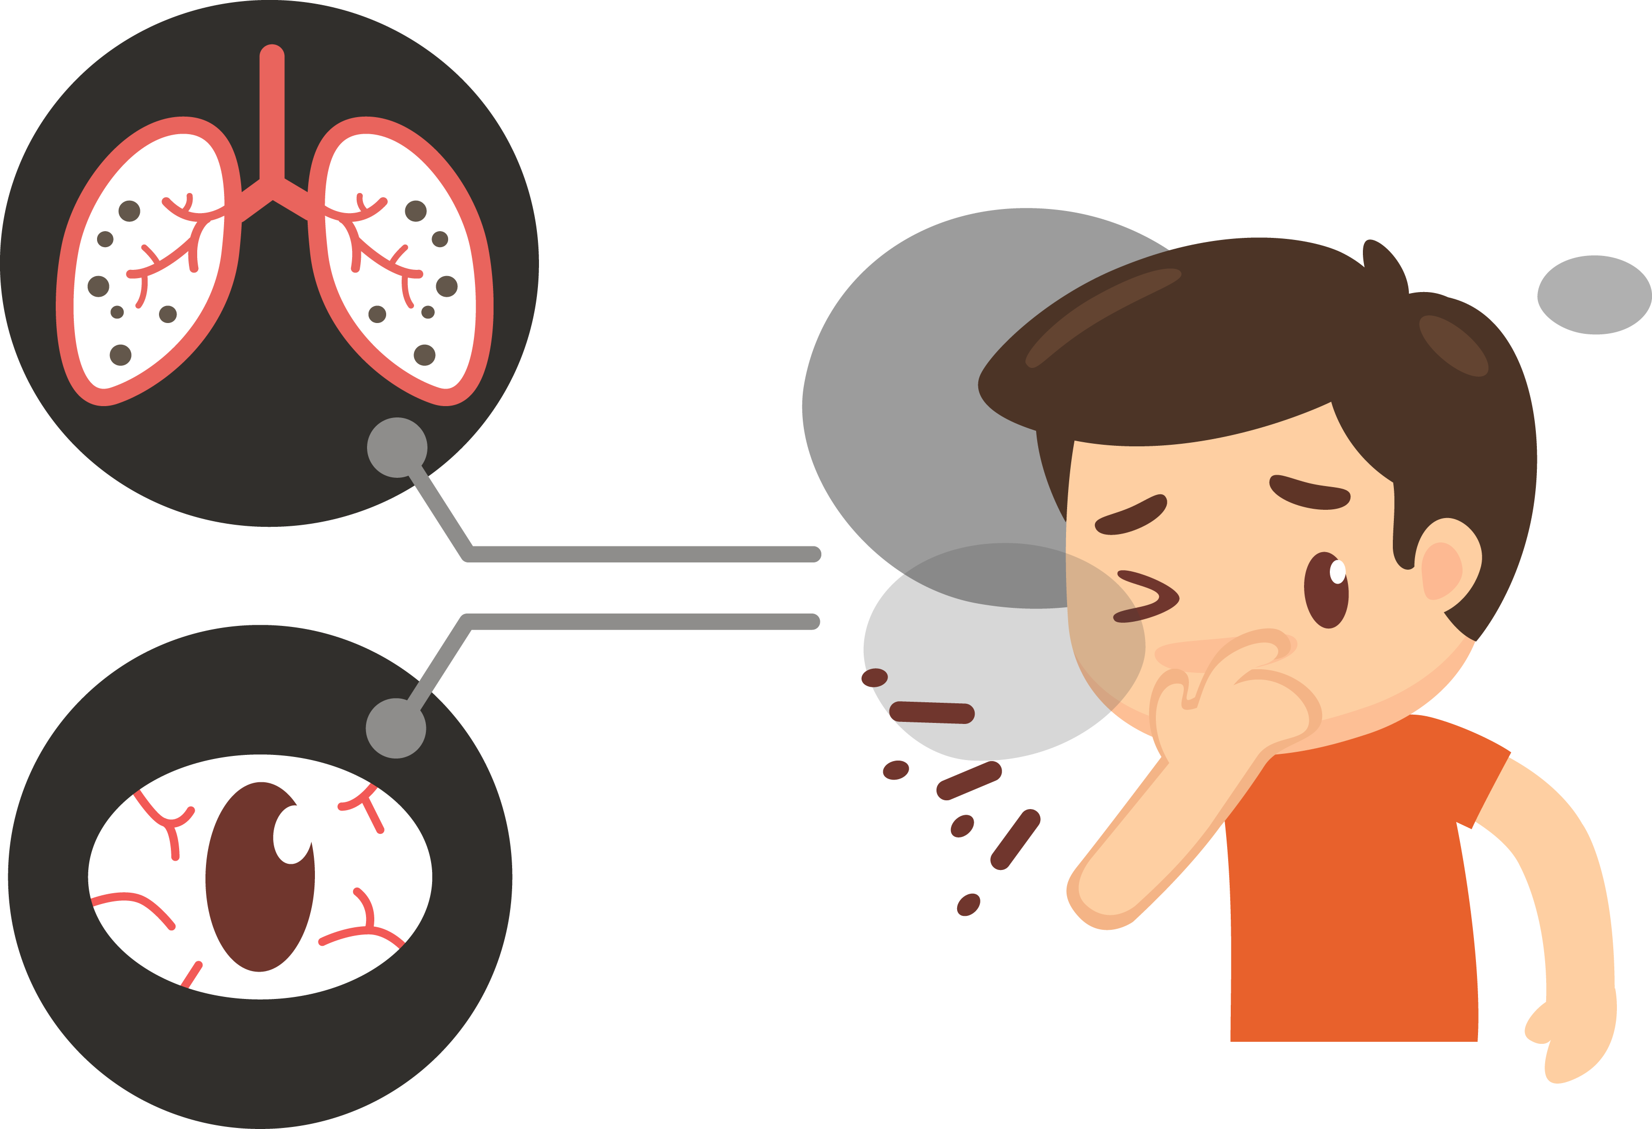

2020年春季·新学期开校指南
如果你打喷嚏或者咳嗽
要用纸巾捂住嘴巴鼻子
如果没有纸巾
就要用胳膊肘挡住，记得还要洗手哦
Notes:
www.515ppt.com

Slide 14
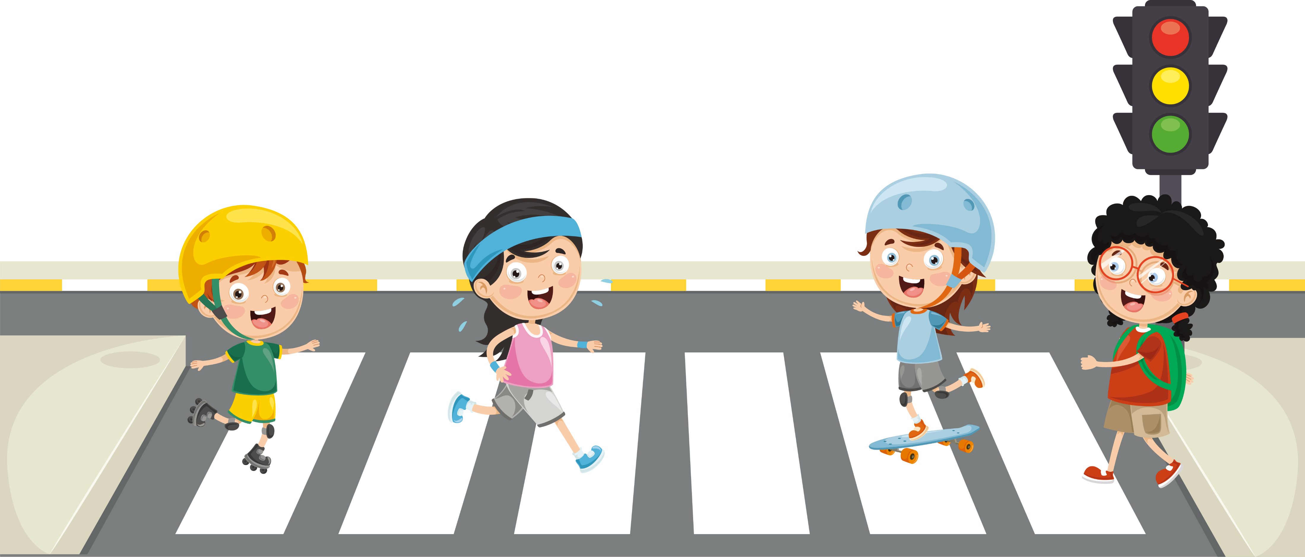
2020年春季·新学期开校指南
过马路,左右看
要走人行斑马线
看见红灯停一停
绿灯亮了大胆行
走路不看书和报
交通安全最重要
Notes:
www.515ppt.com

Slide 15

2020年春季·新学期开校指南
要多阅读
在家里要和爸爸妈妈一起看书学习知识
不能长时间看电视和玩手机
Notes:
www.515ppt.com

Slide 16
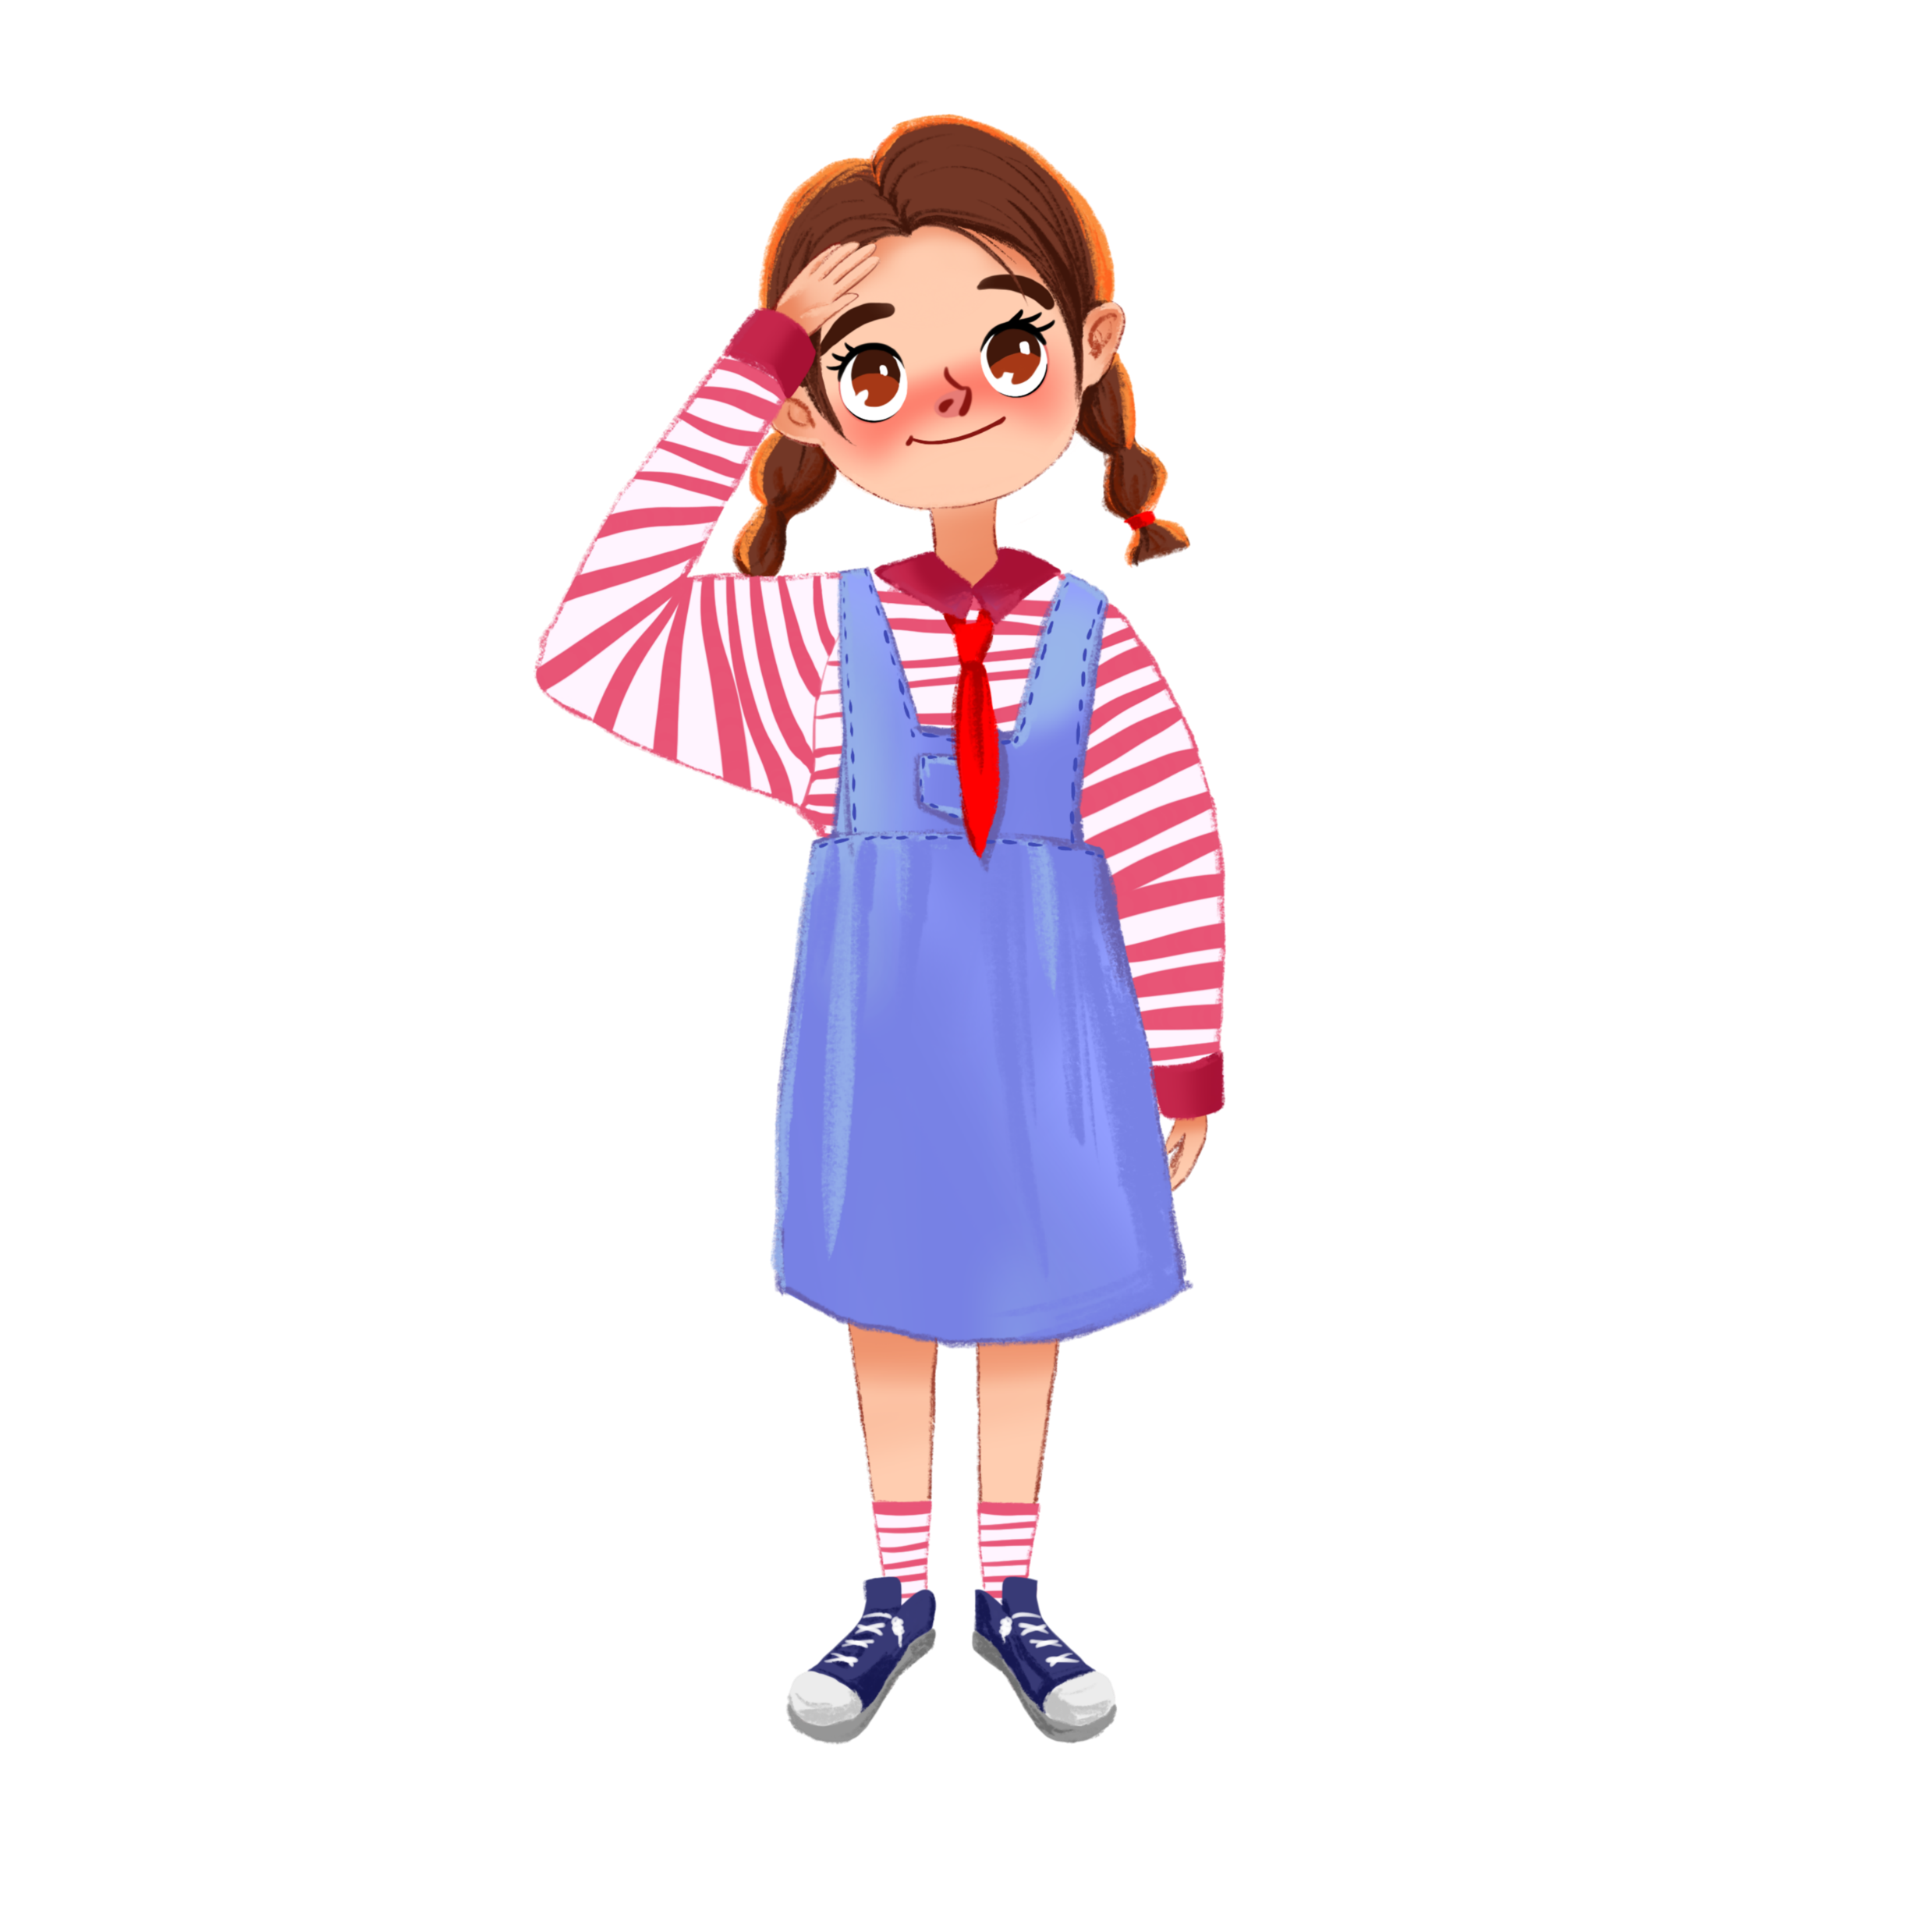
2020年春季·新学期开校指南
我们要学会唱国歌、升国旗
从小我们就要爱祖国
因为祖国是我们坚强的后盾，她帮我们打怪兽，呵护我们快乐成长
我们从小就要好好学习
将来更好地建设我们的祖国
Notes:
www.515ppt.com

Slide 17
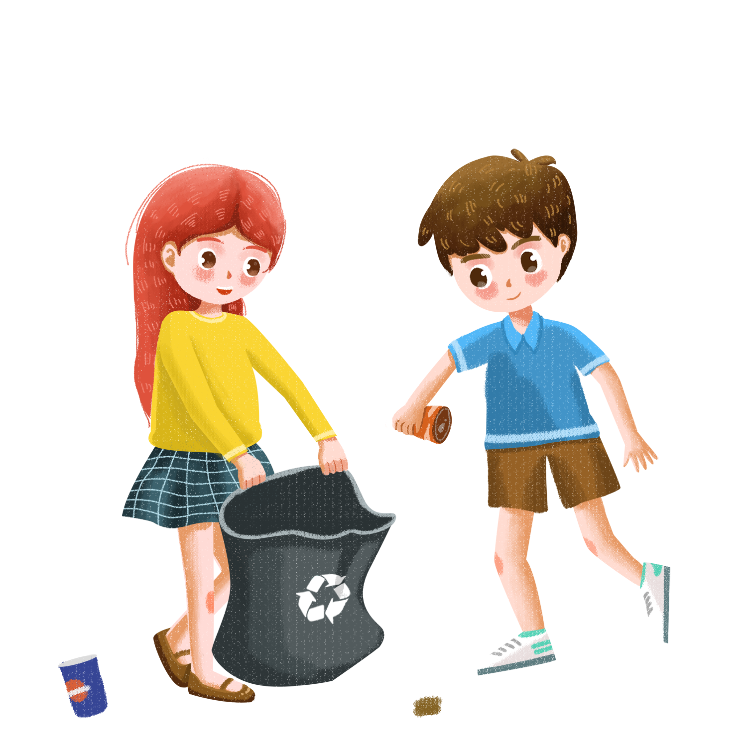

2020年春季·新学期开校指南
不管在家里还是在学校
我们要养成节约用水用电的好习惯
不能乱扔垃圾
要爱护环境和花草树木
Notes:
www.515ppt.com

Slide 18

2020年春季·新学期开校指南
要认真完成老师布置的作业
不懂要多问老师和爸爸妈妈
要学会
每天完成一件家务劳动
Notes:
www.515ppt.c

Slide 19
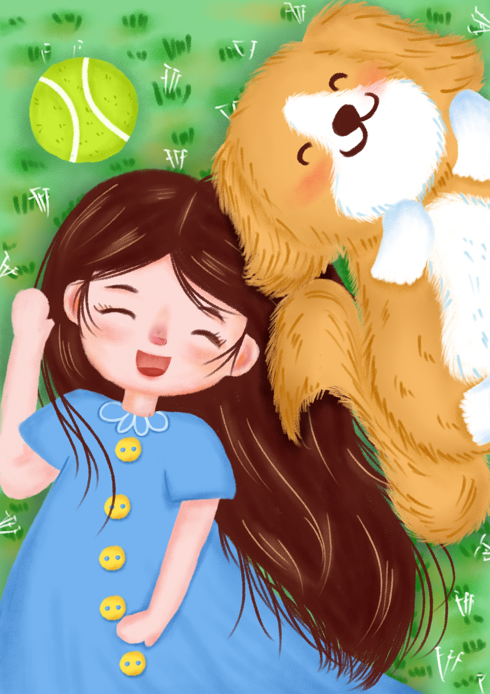
2020年春季·新学期开校指南
要爱护小动物
我们是大自然的一员
小鸟
小兔
小熊
小狗
也是大自然的一部分
只要不去伤害它们
我们的大自然就不会被破坏
Notes:
www.515ppt.com

Slide 20
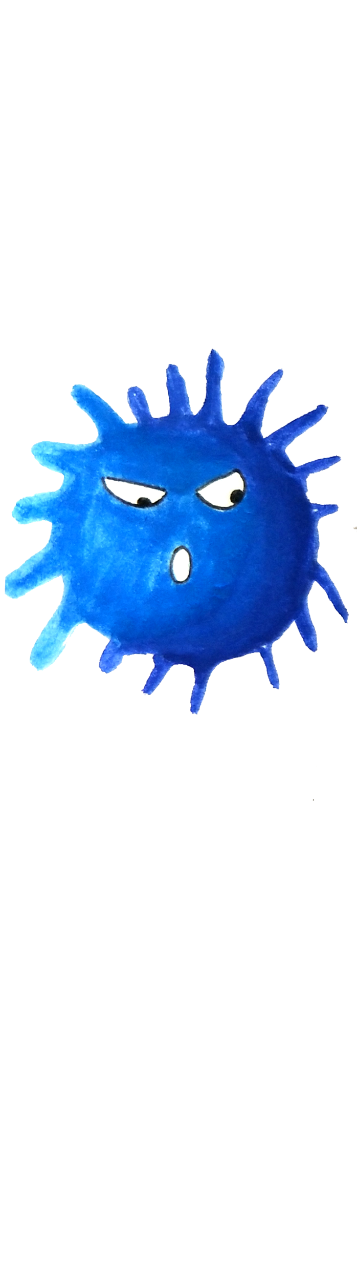
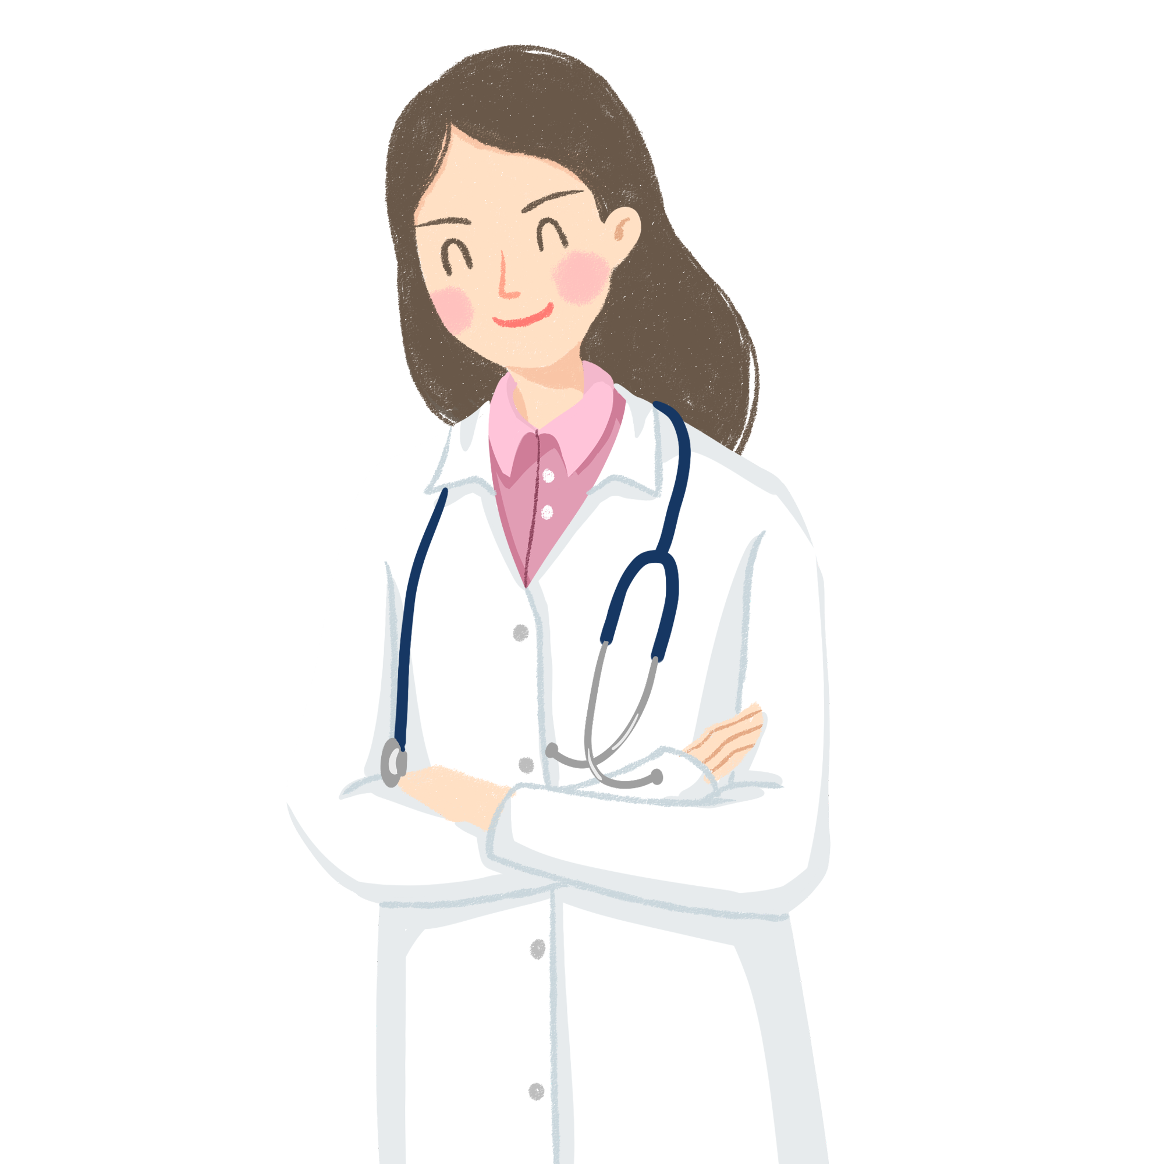

我们要勤剪指甲，勤洗头
怪
兽
它害怕又干净
又讲卫生的小朋友
不要吃零食
我们要多吃蔬菜水果
保持好身体健康

Slide 21

要记住三件事
第一，不要跟陌生人走；
第二，不要吃陌生人给的东西；
第三，要听老师话，遵守校园纪律。

Slide 22


谢谢观看！
让我们一起
带着希望，带着憧憬
迎接新的学期，新的起点！

